Slide 1
Есе в навчанні української мови як рідної та як іноземної
Ганна Швець,
доцент кафедри
української та російської мов
як іноземних
Інституту філології
КНУ імені Тараса Шевченка

Slide 2
Есе в навчанні мови
1. Есеїстика як навчальний матеріал
2. Форма навчальної письмової роботи

Slide 3
1. Есеїстика в навчанні мови
проблемно-тематична парадигма
стилістична своєрідність
багатий лінгвокраїно-знавчий потенціал
поштовх до дискусії

Slide 4
2. Есе як форма навчальної письмової роботи
?
1. Есе = твір.
2. Есе – вид творчого письма.
1. Есе ≠ твір.
2. Есе – вид академічного письма.

Slide 5
Мета доповіді – визначити місце есе в навчанні української мови (як рідної та як іноземної).
Завдання:
схарактеризувати розуміння есе як навчальної письмової роботи в західній лінгводидактиці;
прослідкувати еволюцію методичних підходів до есе в навчанні української мови в середній школі;
обґрунтувати класифікацію есе, релевантну для навчання творчого письма українською мовою іноземних студентів-гуманітаріїв.

Slide 6
Есе в європейській та американській освіті

Slide 7

Обов'язковий жанр у навчанні письмового мовлення
Форма письмової роботи в школі.
Есе абітурієнта про себе під час вступу до закладів вищої освіти.
Спецкурси та відповідні методичні посібники, скеровані на розвиток умінь писати есе різних видів.
У США та Великобританії есе є обов’язковим компонентом іспиту для іноземців на володіння англійською мовою (TOEFL, ІELTS).
Інструмент оцінювання й навчання у вищій школі.

Slide 8

Есе в Оксфордському
університеті
Щотижня кожний студент пише міні-роботу з теми, яку обирає разом із наставником.
Завдання – коротко оглянути літературні джерела, розвинути свою аргументацію і дійти висновків.
Година щотижневих занять у поєднанні з написанням есе дозволяє наставнику оцінити особисті навички й знання студента, поступово підвищуючи вимоги, доки той не засвоїть дисципліну аналітичного мислення.

Slide 9
Чіткі вимоги до структури англомовного есе
Жорсткість композиції есе зумовлена специфікою англомовної культури висловлення думки в письмовому мовленні.

Slide 10
Модель виловлювання думки в письмовому мовленні (R. B. Kaplan)
Англійська | Семітська | Східна | Романська | Російська

Slide 11
Жорсткість структури англомовного есе
На рівні абзацу:
topic sentence – тема та головна думка абзацу,
supporting statements – аргументи й ілюстрації,
concluding sentence – підсумок і зв’язок з наступним абзацом.
На рівні тексту:
introductory paragraph – вступ,
body – основна частина,
conclusion – висновки,
link-words – відповідні слова-зв’язки,
рекомендації щодо кількості абзаців і речень у них (3-7-7-3; 3-5-5-5-3).

Slide 12

Різновиди англомовного академічного есе
есе-опис людей,
есе-розповідь,
есе-класифікація,
есе-порівняння та контрастування,
есе-причина та насідок,
есе-визначення,
есе-опис процесів,
есе-переконання .

Slide 13
Есе в методиці навчання української мови

Slide 14
1. Концепція О. Глазової (2010)
Ґрунтується на літературознавчому розумінні жанру (з наголосом на його вільній композиції, підкресленій суб’єктивності, філософічності, парадоксальності).
Есе, як виразно особистісний текст, побудований на асоціаціях та позначений яскравою образністю, постає альтернативою традиційному регламентованому шкільному твору.

Slide 15
О. Глазова: «Так і чуємо адресовані авторам програм і підручників нарікання словесників:
«Ну скільки можна: вступ-виклад-висновки-теза-аргумент-і-знову-таки – висновки? Та чи ви в Інтернет не виходите? Чи сучасної літератури не читаєте? Чи, нарешті, з молоддю не спілкуєтесь?»
Певно, «творову» форму викладу учнями думок пора замінити на більш сучасну, таку, що відповідає життєвим темпоритмам та справедливому бажанню молоді мислити неупереджено й висловлюватися чесно».

Slide 16

Есе в оновлених програмах з української мови для загальноосвітніх навчальних закладів
3-4 класи: есе – розмірковування у довільній формі на будь-яку знайому тему, не претендує на завершеність. Учень усно складає есе (під керівництвом учителя).
5-9 класи: есе на теми патріотизму, успіху, природи, духовних цінностей, щастя.
10-11 класи: ?

Slide 17
Курс
Л. Коваленко «Есе як ефективний вид навчальної роботи на уроках української мови та літератури» для слухачів Інституту післядипломної педагогічної освіти Київського університету імені Бориса Грінченка.
“Есе може бути написане про що завгодно і як завгодно, головна вимога – виразити своє “Я”, свої думки, почуття, ставлення до світу. Есе дає учневі простір для викладу думок, не обмежує композиційними, змістовими чи стилістичними рамками.”

Slide 18

2. Лінгводидактична концепція англомовного есе в методиці навчання української мови
Есе: аргументативне ≠ вільне.
Власне висловлення на ЗНО – це аргументативне есе (теза, аргументи, приклади, висновки).
«…у творі формату ЗНО немає нічого складного. Твоя мета – написати його за тою структурою, якої від тебе вимагають, і при цьому послідовно викласти свої думки на папері».

Slide 19

1. Теза
2. Аргументи
3. Приклад із літератури чи інших видів мистецтва
4. Приклад з історії, суспільно-політичного чи власного життя
5. Висновок

Slide 20
Інтернаціоналізація методики навчання мов
Сучасні глобалізаційні тенденції (українські випускники вступають до європейських закладів вищої освіти, інтенсифікується система навчання студентів за обміном) умотивовують звернення до західної моделі академічного есе в методиці навчання української мови як рідної.

Slide 21
Есе у вітчизняній методиці викладання у вищій школі
Есе як асоціативний, метафоричний, підкреслено суб’єктивний текст (у системі професійної підготовки журналістів) (М. Балаклицький).
Чітко структуроване есе, у якому на основі реферованих джерел та власних міркувань обґрунтовано доводиться певна точка зору (у навчанні студентів різних спеціальностей як форма контролю та самостійної роботи) (К. Шендеровський).

Slide 22
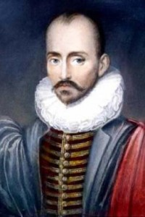
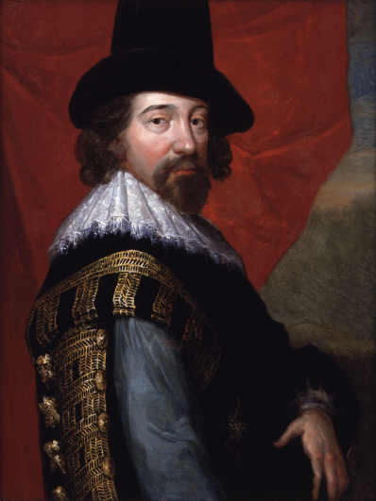
Два типи есе (в історії зарубіжної літератури)
informal, familiar (неформальне, особистісне, інтимне – есе в традиціях М. Монтеня)
formal (формальне, офіційне, серйозне – есе в традиціях Ф. Бекона)

Slide 23
Есе в навчанні української мови як іноземної

Slide 24
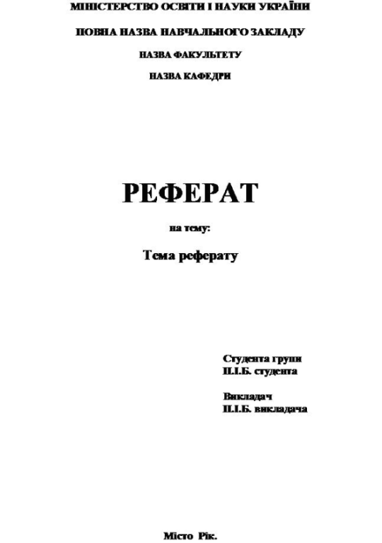
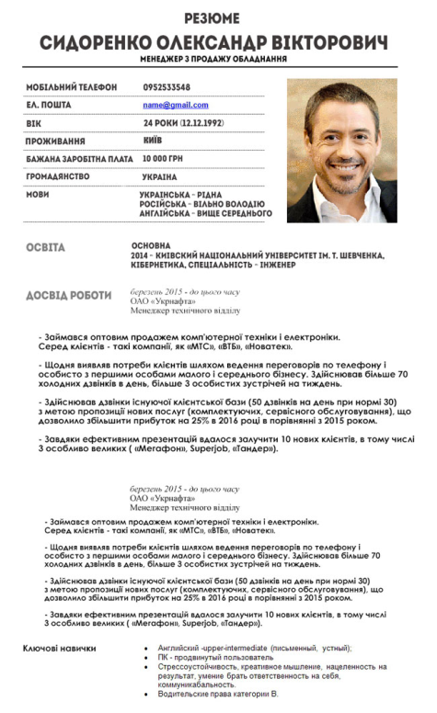
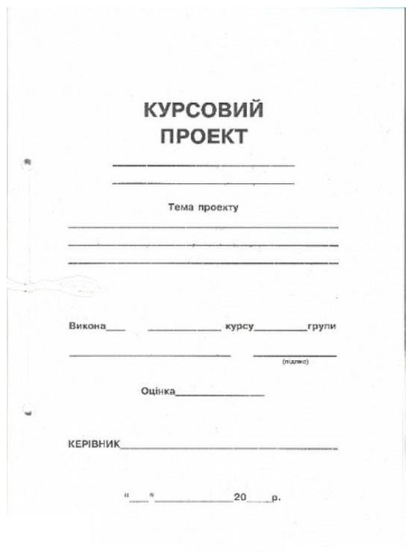
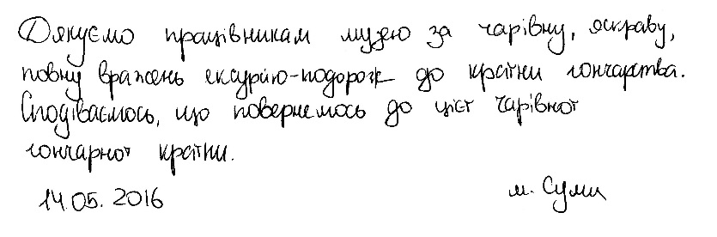
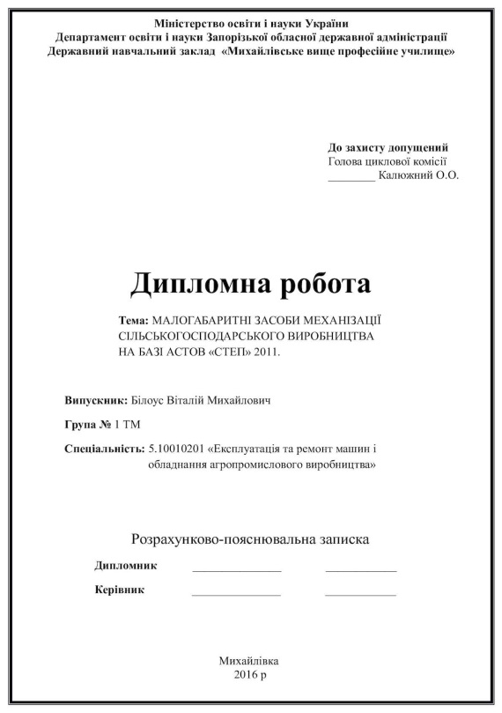
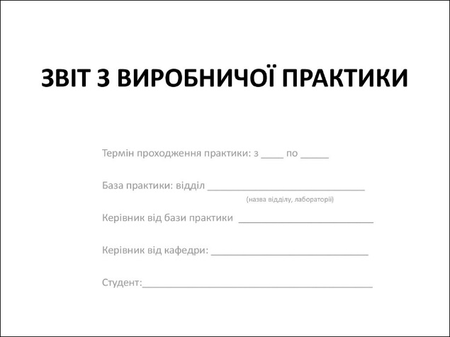
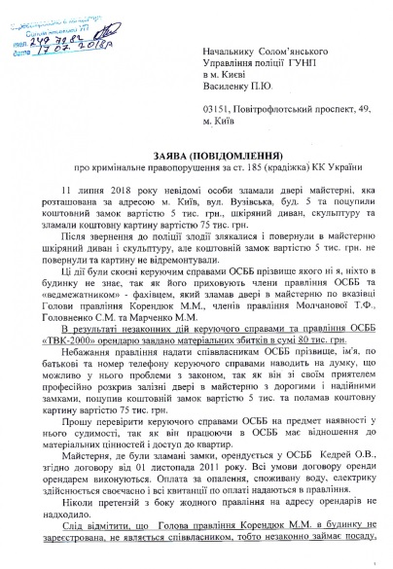
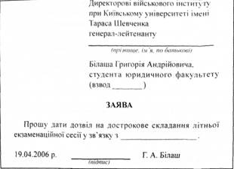
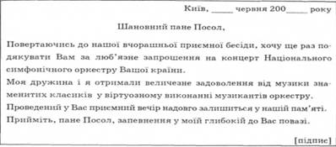
Письмове мовлення в системі підготовки іноземних фахівців
Навчальна сфера
Інші сфери

Slide 25
Значимість письмового мовлення в навчанні УМІ
Кількість конкретних письмових жанрів, знання яких є необхідним для успішного навчання й комфортного проживання в Україні.
Інтеграційна роль, оскільки в процесі письма поєднуються всі види мовленнєвої діяльності .

Slide 26

О.Тарнопольський, С.Кожушко: “…письмо може розглядатися як центральний вид мовленнєвої діяльності, оскільки він у рівній мірі залежить від усіх інших, у рівній мірі концентрує їх усіх у собі, а написаний текст може вважатися продуктом усіх чотирьох видів мовленнєвої діяльності”.

Slide 27
Напрямки дослідження проблеми навчання письмового мовлення в курсі УМІ
Роль письма у взаємопов’язаному навчанні видів мовленнєвої діяльності – О. Чабан.
Формування й розвиток навичок письмового наукового мовлення (С. Дерба, Л. Богиня).
Формування компетентності в техніці письма (І. Зозуля, О. Новак, О. Присяжна).
Навчання практичного письма (Н. Станкевич).
Організація роботи з написання твору (Н. Станкевич).
Есе в навчанні УМІ (Г. Швець).

Slide 28
Який із підходів до есе як форми письмової роботи більш доречний у викладанні УМІ?
Формальне чи неформальне есе потрібно навчати створювати інокомунікантів?
Обидва підходи знаходять своє застосування у практиці навчання української мови як іноземної.

Slide 29
1. Термінологічний аспект
Іноземні студенти зазвичай мають досвід вивчення англійської мови і, відповідно, певне уявлення про есе як форму академічного письма.
Наголошуємо на різноманітті зразків жанру й підкреслюємо важливість двох центральних видів есе (формального й неформального) для розвитку навичок письмового мовлення.

Slide 30
2. Аргументативне есе
Готує студентів до ефективної участі у практичних і семінарських заняттях та для написання доповідей, курсових і дипломних робіт.
Спрямоване на формування вмінь доводити власні твердження, логічно, із використанням необхідних засобів зв’язку викладати думки, оформлювати вступ і висновок твору, доповіді, статті тощо.
Саніна Л. П., Копилова О. В., Тростинська О. М. Монолог-міркування в системі навчання іноземних студентів-нефілологів.

Slide 31
3. Лінгводидактичний потенціал неформального есе
Підвищення мотивації студентів і формування позитивної атмосфери довіри та співтворчості.
Перехід нового мовного матеріалу в активне використання відбувається швидше і надійніше, порівняно з іншими типами письмових вправ, оскільки студенти в умовах креативного завдання діють сміливіше і розкутіше.

Slide 32
4. Есе в навчанні іноземних студентів-гуманітаріїв
Професійна компетентність фахівця-гуманітарія
Здатність адекватно розуміти , перетворювати і створювати тексти
Систематична робота з написання есе сприяє формуванню цієї здатності.

Slide 33
Класифікація есе в навчанні УМІ
формальні | неформальні
аргументативне
описове
У роботі з іноземцями важлива не стільки визначеність форми есе, скільки заохочення до висловлення власної позиції, пошуку незвичних ракурсів проблеми (а отже, формулювання оригінальних тверджень), добору цікавих мовних засобів.

Slide 34
Висновки

Slide 35
1.
У західній лінгводидактичній традиції навчальне есе постає текстом жорсткої змістовно-структурної організації.

Slide 36
2.
У навчанні української мови в середній школі співіснують дві концепції:
есе – виразно особистісний текст вільної композиції, протиставлений традиційному регламентованому твору,
есе – суворо структурований твір, композиція якого підпорядкована чітким вимогам.

Slide 37
3.
У методиці навчання УМІ знаходять відображення обидва схарактеризовані підходи.

Slide 38
4.
Формальне і неформальне есе, як види творчого письма, слугують розвитку комунікативних умінь і навичок, підвищують інтерес до вивчення УМІ, розвивають віру у власні мовні здібності.

Slide 39
5.
Есе повинно стати обов’язковим елементом у навчанні іноземних студентів гуманітарних спеціальностей, для яких особливо значимим є розвиток умінь текстотворення й текстосприйняття.

Slide 40
Дякую за увагу!

